Slide 2
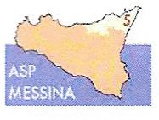
Opzione chirurgica: strategie e tecniche chirurgiche
Dott. Felice Rao Genovese

Slide 3
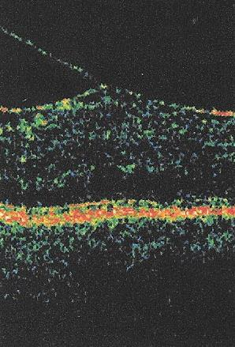
La quiete della giunzione vitreoretinica si interrompe in caso di DPV anomalo in cui la separazione della corteccia vitreale posteriore dalla MLI non è completa. In caso di corticale vitreale adesa si verifica una trazione vitreomaculare che condivide alcuni aspetti patogenetici col Pucker e con il Foro idiopatico ma presenta caratteristiche cliniche e prognosi distinte

Slide 4
La patologia dell’interfaccia V/R determina quadri clinici che riducono qualitativamente e quantitativamente la capacità visiva.
Trazione vitreomaculare
Foro maculare
Pucker maculare

Slide 5
DPV parziale forze trattive foveali metamofopsie
inferiore 500 micron foro maculare idiopatico, lamellare, MER idiopatiche
Trazione vitreofoveale
superiore 500 micron MER idiopatiche, trazione vitreomaculare
Trazione vitreomaculare

Slide 6
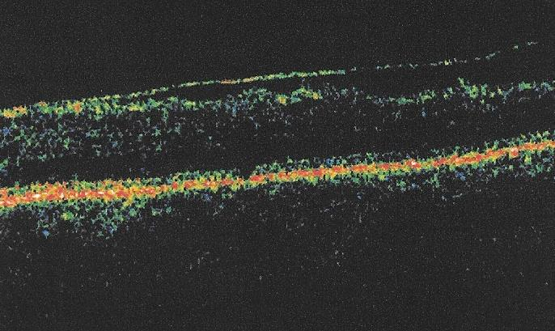
Il PVD gioca un ruolo fondamentale nella comparsa delle Membrane Epiretiniche ( Pucker Maculare ) trazione transitoria durante lo sviluppo del PVD che causa interruzioni nella superficie retinica interna attraverso le quali cellule gliali possono migrare e proliferare sulla superficie retinica interna la differenziazione degli ialociti contenuti nei residui corticali vitreali a seguito di PVD anomalo con vitreoschisi. Tali cellule stimolano la migrazione di cellule gliali e monociti dalla circolazione retinica

Slide 7
FORO MACULARE
Approccio terapeutico
DIAMETRO DEL FORO
≤ 400 µm
> 400 µm
Presenza di TVM
Assenza di MER o PUCKER
Assenza di evidente TVM
Presenza di MER o PUCKER
Vitreolisi farmacologica
VITRECTOMIA

Slide 8
ALGORITMO TERAPEUTICO

Slide 9
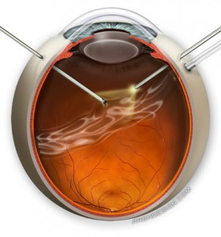
Evoluzione
Tecnologica Tecnica
Ampliamento e affinamento indicazioni
Diverso atteggiamento terapeutico
Miglioramento prognosi funzionale

Slide 10
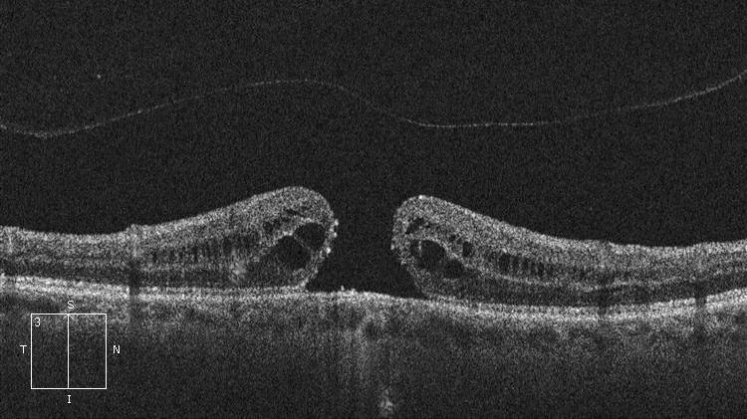
TRATTAMENTO CHIRURGICO
L’obiettivo primario in tutti i casi è quello di
rimuovere le trazioni vitreomaculari presenti per facilitare il ritorno ad una normale architettura anatomica della retina centrale ed una chiusura del foro maculare se presente

Slide 11
CHIRURGIA
INDICAZIONI
TVM
FORO MACULARE
MER
PUCKER
STRATEGIE CHIRURGICHE
Vitrectomia 23G 25G 27G (transcongiuntivale)
Rimozione della membrana limitante interna
Cromovitrectomia
Video
Tamponanti e posizionamento post-operatorio
Facovitrectomia combinata

Slide 12
VITRECTOMIA
1971 Machemer 17g vitreotomo 1,5mm
1974 O’Malley 20g 0,9mm
1990 De Juan 25g 0,5mm
2001 De Juan 25g transcongiuntivale - Minimale
2005 Eckard 23g transcongiuntivale o,72mm
2010 Oshima 27g transcongiuntivale o,4mm

Slide 13
Rimozione della membrana limitante interna
TVM - ERM - PUCKER
La maggiorparte delle pubblicazioni riguardanti la PPV eseguita specificatamente
per TVM +/- ERM +/- PUCKER consistono in coorti molto ristrette
Riportano tutte buoni risultati sia dal punto dell’ efficacia sia della sicurezza della procedura
Non c’è comune accordo sul reale beneficio della rimozione della ILM associata al peeling maculare
Ripristino del fisiologico profilo retinico interno con completa risoluzione delle pieghe retiniche entro 30 giorni post operatori, mentre recupero dell’integrità dello strato IS/OS dopo circa un anno

Slide 14
Rimozione della membrana limitante interna
MACULAR HOLE (MH)

Slide 15
Rimozione della membrana limitante interna
MACULAR HOLE (MH)
Gli studi concordano nel dimostrare che ILM peeling vs no peeling:
Nessuna sostanziale differenza nell’acuità visiva post operatoria
Migliore e più rapido ripristino della fisiologica anatomia maculare nei soggetti sottoposti a peeling
Minore percentuale di reintervento nei soggetti sottoposti a peeling

Slide 16
Rimozione della membrana limitante interna
MACULAR HOLE (MH)
Cercare sempre di allargare il peeling della ILM sino alle arcate vascolari
Così da ottenere una completa rimozione delle forze di trazione tangenziali
Facilitando l’approssimazione dei bordi del foro e la conseguente chiusura

Slide 17
Rimozione della membrana limitante interna
MACULAR HOLE (MH)
Recenti tecniche alternative
MH > 400 µm
Tecnica:
Inverted ILM flap
Trapianto autologo di residui di ILM
nel foro maculare
+
tamponamento con GAS
MH RECIDIVANTE

Slide 18
CROMOVITRECTOMIA
Parola d’ordine: selettività
Vitreo : Triamcinolone
ERM: Triamcinolone o
Trypan Blue, Dual blue
MLI: Brilliant Blue G,
Dual blue, Icg o IfCg,
Brilliant Peel duo

Slide 19
Pucker grado II con adesione tra MER e MLI

Slide 20
Trazione vitreomaculare

Slide 21
Grazie

